Slide 1
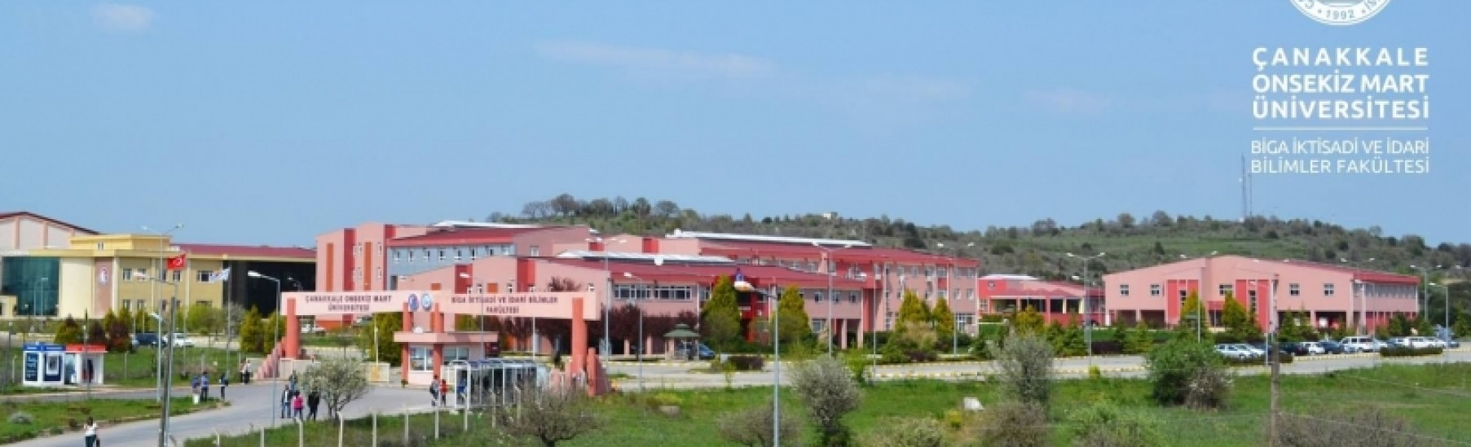
BİGA İKTİSADİ VE İDARİ BİLİMLER FAKÜLTESİ İKTİSAT BÖLÜMÜ

Slide 2
İktisat Bölümü
1994 yılında eğitim ve öğretime başlayan iktisat bölümü, iktisat ilminin temel kavramlarını ve yöntemlerini aktarmayı ve çağımız ekonomilerinin yapı, işleyiş ve sorunlarını irdelemeyi kendine misyon edinmiştir. Bu bağlamda Türkiye ve dünya ekonomisi ile ilgili güncel gelişmeleri teoriler ışığında irdeleyerek tartışma ortamları yaratmaktadır. Ayrıca programda ulusal ve uluslararası ekonomik ilişkiler irdelenmekte ve hukuksal yapılar hakkında bilgiler verilmektedir. Ekonomik ve sosyal hayatta etkisi giderek artan Sivil Toplum Kuruluşlarını da içeren programdan öğrenciler; iktisadi, ticari, hukuki, kamu ve özel alanlarda ulusal ve uluslar arası düzeyde ekonomik bilgilerle donatılmış olarak mezun olmaktadır.
Bu bölümün mezunları değişik sektörlerde istihdam edilebilmektedirler. Üretim ve dağım yapan sektörlerin departmanlarının yanı sıra kamu sektöründe, merkez bankasında ve benzer kuruluşlarda istihdam olanakları vardır. Özel şirketler ve uluslararası şirketler, bunların arasında yer almaktadır.

Slide 3
Bölümün Amacı
Bu programın amacı kamu ve özel sektör işletme ve kuruluşlarının üretim ve hizmet faaliyetlerinin verimli bir şekilde yürütülmesinde çalışacak, çağdaş işletmecilik anlayışına uygun ve günümüz teknolojisi ile faaliyet gösteren, meslek elemanı özelliklerine sahip ara elemanlar yetiştirmektir. Bu doğrultuda öğrencilere işletmelerin sahip oldukları para, insan gücü, bilgi ve teknolojiden en iyi biçimde yararlanmayı sağlayacak çalışma düzeninin planlanması için ofis bilgilerini arttırmaya yönelik teorik bilgiler verilmekte, uygulamalı derslerle de öğrenciler iş hayatına hazırlanmaktadır.

Slide 4
Bölümün Hedefi
Program mezunlarının, yetişmiş işgücü potansiyeli olarak, çalışacakları sektörle ilgili ulusal ve uluslararası platformda yaşanan güncel gelişmeleri takip eden, iletişim becerisi yüksek, özgüveni tam, girişimci ve yenilikçi uzmanlar olarak hizmet vermeleri hedeflenmektedir. Zira bir ekonomist, çalıştığı kurumda planlama, örgütleme, düzenleme, denetim gibi genel görevlerin yanında, ürünün iyileştirilmesi, üretimin arttırılması ve ürünlerin satışı için planlar yapmak, kuruma parasal kaynak sağlamak ve kurumun parasal olanaklarını en ekonomik biçimde dağıtmak, kurumun insan gücünü en verimli olacaklar alanlarda çalıştırmak ve en uygun elemanları bulup işe almak gibi işleri dikkate almaktadır. Bu bağlamda olmak üzere işletme kaynakları üzerine yönetsel ve girişimsel çabalara azami önem vermek işletmeciliğin de temel ilkesi sayılmaktadır. Bununla birlikte İktisat Programı;
Başta ekonomi olmak üzere diğer beşerî alanlara da ilgi duyan;
İnsan ilişkileri ve iletişime azami derecede önem veren;
Ekip ve proje çalışmalarına yatkın;
Girişimcilik ruhuna sahip;
Bilgisayar bilen (azami Office programı düzeyinde);
Yabancı dil öğrenmeye önem veren öğrenciler yetiştirmeyi amaç edinmektedir.

Slide 5
Bölümün Eğitim Amaçları ve Öğrenme Çıktıları
Eğitim planının uygulanmasında kullanılacak eğitim yöntemleri, istenen bilgi, beceri ve davranışların öğrencilere kazandırılmasını garanti edebilmelidir.
Çanakkale Onsekiz Mart Üniversitesi Biga İktisadi ve İdari Bilimler Fakültesi’ne bağlı bir birim olarak 1994 yılından itibaren faaliyetini devam ettiren İktisat Bölümü eğitim planı doğrultusunda yürüttüğü araştırmalarla iktisat yazınına katkı sağlamayı hedeflemektedir. Bu doğrultuda, iktisat fakültesinde öğrenim gören öğrencilerin bölümde aldıkları temel derslerin dışında olan İktisadi ve İdari Bilimler Fakültesinin çatısı altındaki maliye, işletme, kamu yönetimi gibi bölümlerin temel derslerini de seçmeli dersler olarak almalarına olanak tanınarak öğrencilerin uzmanlık bilgi ve becerilerinin geliştirilmesi için fırsatlar verilmesi hedeflenmiştir. Bu sayede, T.C. Merkez Bankası, Borsa İstanbul gibi kurumlarda görev almayı hedefleyen öğrenciler için gerekli müfredat planlaması yapılmıştır.

Slide 6
Bölümün Eğitim Amaçları ve Öğrenme Çıktıları
Programın amaçları en son 2021-2025 yılları arasını kapsayan stratejik plan çalışmaları kapsamında güncellenmiştir. Ayrıca her ay İktisat bölüm öğretim üye ve elemanlarının katıldığı bölüm toplantısı düzenlenmektedir. Bu toplantılar, Bölüm başkanımız sayın Prof. Dr. Burcu Kılınç Savrul'un öncülüğünde gerçekleştirilmekte olup bölüm toplantımızda bölümümüzün faaliyetlerine ve gündem konularına ilişkin genel değerlendirmeler yapılmaktadır.
Eğitim amaçlarının iyileştirilmesi için fakültemiz bünyesinde her yıl öğrenci kurumsal değerlendirme ve memnuniyet anketleri yapılmaktadır. Ayrıca 5 yılda 1 stratejik plan anketleri yapılmaktadır. Yılda bir kez iç ve dış paydaşlar ile toplantı ve her ayın ilk haftası bölüm toplantısı yapılmaktadır.

Slide 7
Öğrencilerinin Yerleştirme Derecelerine İlişkin Bilgileri
Yıl | En Küçük Puan | En Büyük Puan
2022 | 265,27392 | 300,78256
2021 | 213,38863 | 236,26233
2020 | 232,36275 | 266,64285
2019 | 228,66705 | 316,87418

Slide 8
Mezun Sayıları
Yıl | Mezun Öğrenci Sayısı
2018 | 172
2019 | 135
2020 | 159
2021 | 137
2022 | 101

Slide 9
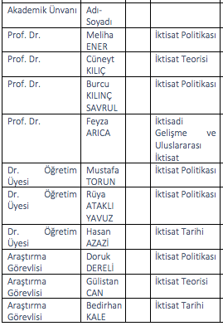
AKADEMİK KADROMUZ

Slide 10
AKADEMİK DANIŞMANLIK GÖREV DAĞILIMI
Öğretim Elemanının |  | Öğrenci Sayısı
Akademik Ünvanı | Adı-Soyadı
PROF. DR. | MELİHA ENER | 11
PROF. DR. | CÜNEYT KILIÇ | 7
PROF. DR. | BURCU KILINÇ SAVRUL | 13
PROF. DR. | FEYZA ARICA | 9
DR. ÖĞR. ÜYESİ | MUSTAFA TORUN | 9
DR. ÖĞR. ÜYESİ | RÜYA ATAKLI YAVUZ | 7
DR. ÖĞR. ÜYESİ | HASAN AZAZİ | 8

Slide 11
Sınıflara Göre Akademik Danışmanlık Görev Dağılımı
Danışman Öğretim Üyesi | Danışman Olduğu Sınıf | İletişim
Dr.Öğr.Üyesi Mustafa TORUN | 1. Sınıf | mustafatorun@comu.edu.tr/ 1203
Prof. Dr. Burcu KILINÇ SAVRUL | 2. Sınıf | kilincburcu@hotmail.com/ 1197
Dr.Öğr.Üyesi Hasan AZAZİ | 3. Sınıf | hasanazazi@comu.edu.tr/ 1199
Dr.Öğr.Üyesi Rüya ATAKLI YAVUZ | 4. Sınıf | ruyaatakli@comu.edu.tr/ 1300

Slide 12
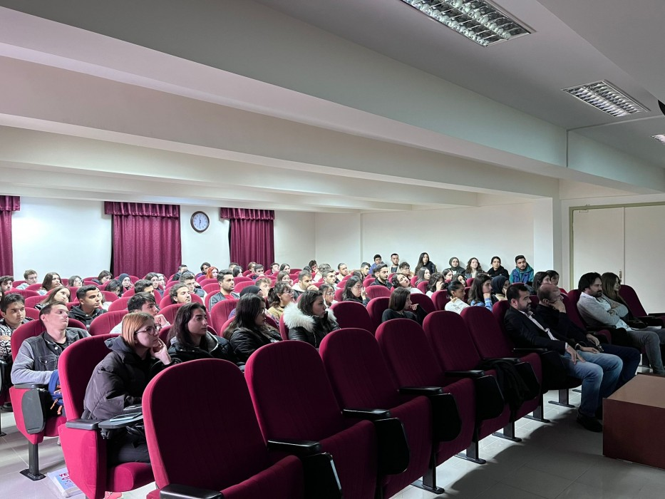
BÖLÜM ORYANTASYON TOPLANTISI
Her dönem başında bölüm başkanımızın sunumuyla gerçekleştirilen Oryantasyon Toplantısı ile lisans öğrenimine yeni başlayan öğrencilerin okula adaptasyon süreci hızlandırılmaktadır.

Slide 13
Staj İmkanı
Fakültemiz öğrencilerine çalışma hayatı ile ilgili tecrübe kazanmalarını amaçlayan isteğe bağlı staj imkanı sunulmaktadır. Staj yaz dönemlerinde yapılabilmektedir ve ikinci ve üçüncü sınıf öğrencileri bu imkandan yararlanmaktadır. Staj süresince öğrencilerimizin iş kazası ve meslek hastalıkları sigortası Fakültemiz tarafından karşılanmaktadır. Ayrıca staj öncesinde iş sağlığı ve güvenliği eğitimi zorunlu olup, Fakültemiz ücretsiz olarak bu eğitimi sağlamaktadır.
Cumhurbaşkanlığı İnsan Kaynakları Ofisi’nin ‘Ulusal Staj’ Programı bir diğer staj seçeneğidir. Fakültemiz tüm sınıflarına açıktır ve ara dönemde de öğrencilerimiz bu stajdan faydalanabilmektedir.
Staj süreci ile ilgili bilgiler ve belgeler Fakültemizin internet sayfasında staj sekmesinde yer almaktadır. https://biibf.comu.edu.tr/staj-r25.html .
Cumhurbaşkanlığı İnsan Kaynakları Ofisi’nin sunduğu Ulusal Staj Programı ile ilgili bilgiler ise
https://kariyerkapisi.cbiko.gov.tr/ulusalstajprogrami sayfasında yer almaktadır.

Slide 14
ERASMUS, FARABİ VE MEVALANA DEĞİŞİM PROGRAMLARI
Çanakkale Onsekiz Mart Üniversitesi'nde öğrenci hareketliliği Erasmus, Farabi ve Mevlâna değişim programları ile yapılmaktadır.
Erasmus programı ile Avrupa Birliği tarafından eğitim ve gençlik alanında, kişilere yeni beceriler kazandırılması, onların kişisel gelişimlerinin güçlendirilmesi ve istihdam olanaklarının arttırılması amaçlanıyor. İktisat Bölümü öğrencilerinin Erasmus değişim programından faydalanabileceği sekiz üniversite ile ikili anlaşma bulunmaktadır.
Farabi Değişim Programı, öğrencilerin bir veya iki yarıyıl süresince kendi kurumlarının dışında bir yükseköğretim kurumunda eğitim ve öğretim faaliyetlerine devam etmelerini amaçlamaktadır. Çanakkale Onsekiz Mart Üniversitesi'nin 95 üniversite ile Farabi anlaşması bulunmaktadır. Bu üniversitelerden İktisat Bölümü olanlar ile öğrenciler Farabi programından faydalanabilmektedir.
Mevlâna Değişim Programı, yurtiçinde eğitim veren yükseköğretim kurumları ile yurtdışında eğitim veren yükseköğretim kurumları arasında öğrenci değişimini mümkün kılan bir programdır. Değişim programına katılmak isteyen öğrenciler en az bir en fazla iki yarıyıl eğitim için programdan faydalanabilmektedir.

Slide 15
ERASMUS, FARABİ VE MEVALANA DEĞİŞİM PROGRAMLARI
Erasmus öğrenim hareketliliği, Yükseköğretim Kurumu öğrencilerinin bir akademik yıl içerisinde eğitimlerinin bir veya iki dönemini Avrupa Birliği üyesi bir ülkedeki anlaşmalı bir yükseköğretim kurumunda gerçekleştirmesi olarak tanımlanmaktadır. Değişimin gerçekleşeceği akademik yıl birinci sınıfta okuyan lisans öğrencilerimiz Erasmus öğrenim hareketliliğine başvuruda bulunabilmekte, ancak değişim başladığında öğrencilerimizin 1. sınıf öğrencisi olmamaları gerekmektedir. Erasmus’a başvuru aşamasında minimum eğitim sürelerini o akademik yılın sonunda tamamlayacak öğrenciler (lisans 4. sınıf öğrencileri) artık yılda faydalanmak üzere programa başvuru yapamamaktadırlar.
Erasmus değişim programına başvurabilmesi için öğrencilerimizin yükseköğretim kurumu bünyesinde örgün eğitim kademelerinin herhangi birinde (birinci, ikinci veya üçüncü kademe) bir yükseköğretim programına kayıtlı, tam zamanlı öğrenci olması gerekmektedir. Bölüm öğrencilerimizin kümülatif akademik not ortalamasının (GNO) en az 2.20/4.00 olması gerekmektedir.

Slide 16
ÖĞRENCİ HAREKETLİLİĞİ
Akademik Yıl | Erasmus |  | Farabi |  | Mevlana |  | Diğer
 | Giden | Gelen | Giden | Gelen | Giden | Gelen | Giden | Gelen
2023 | 1 | 0 | 0 | 0 | 0 | 0 | 1 | 0
2022 | 1 | 0 | 0 | 0 | 0 | 0 | 1 | 0
2021 | 1 | 0 | 0 | 1 | 0 | 0 | 1 | 0
2020 | 2 | 0 | 0 | 0 | 0 | 0 | 0 | 0
2019 | 2 | 0 | 0 | 0 | 0 | 0 | 0 | 0

Slide 17
LİSANSÜSTÜ PROGRAMLARI
İktisat Tezli Yüksek Lisans Programı
Yönetim Ekonomisi ve Para Yönetimi Uzaktan Eğitim Tezsiz Yüksek Lisans Programı
İktisat Doktora Programı
İktisat Uzaktan Tezsiz Yüksek Lisans Programı
İktisat Yönetim Ekonomisi Tezli Yüksek Lisans

Slide 18
Kodu | Z/S | İKTİSAT YL TEZLİ PROGRAM GÜZ DÖNEMİ Dersin Adı | T | U | K | AKTS
 | Z | Bilimsel Araştırma Teknikleri I | 3 | 0 | 3 | 6
İKTS5003 | S | Mikro İktisadi Analiz I | 3 | 0 | 3 | 6
İKTS5005 | S | Makro İktisadi Analiz I | 3 | 0 | 3 | 6
İKTS5007 | S | Teorik İktisat Politikası | 3 | 0 | 3 | 6
İKTS5023 | S | Büyüme Teorisi | 3 | 0 | 3 | 6
İKTS5015 | S | Küreselleşme | 3 | 0 | 3 | 6
 | S | İktisadi Düşünce Analizi | 3 | 0 | 3 | 6
İKTS5019 | S | Enflasyon Hedeflemesi | 3 | 0 | 3 | 6
 | S | İktisadi Krizler | 3 | 0 | 3 | 6
 | S | Uluslararası İktisat Politikası | 3 | 0 | 3 | 6

Slide 19
Kodu | Z/S | İKTİSAT DOKTORA PROGRAMI Dersin Adı | T | U | K | AKTS
 | Z | İktisat Araştırmaları Metodolojisi I
 | S | Uluslararası İktisat Teorisi | 3 | 0 | 3 | 6
İKTS6007 | S | İktisadi Kalkınma ve Büyüme Modelleri | 3 | 0 | 3 | 6
 | S | Uluslararası Para Piyasaları | 3 | 0 | 3 | 6
 | S | Kuramsal İktisat Politikaları | 3 | 0 | 3 | 6
İKTS6013 | S | İktisat Tarihi | 3 | 0 | 3 | 6
 | S | Çağdaş İktisadi Yaklaşımlar | 3 | 0 | 3 | 6
 | S | Dünya Ticaret Tarihi | 3 | 0 | 3 | 6

Slide 20
Kodu | Z/S | İKTİSAT YLTEZLİ BAHAR DÖNEMİ Dersin Adı | T | U | K | AKTS
 | Z | Bilimsel Araştırma Teknikleri II | 3 | 0 | 3 | 6
SBEYL5002 | Z | Seminer | 0 | 2 | 0 | 6
İKTS5004 | S | Mikro İktisadi Analiz II | 3 | 0 | 3 | 6
İKTS5006 | S | Makro İktisadi Analiz II | 3 | 0 | 3 | 6
İKTS5008 | S | Türk İktisat Politikası | 3 | 0 | 3 | 6
İKTS5020 | S | Güncel Ekonomik Göstergeler | 3 | 0 | 3 | 6
 | S | Bölgesel İktisat | 3 | 0 | 3 | 6
İKTS5014 | S | Türkiye’de Sanayileşme Politikası | 3 | 0 | 3 | 6
 | S | Ekonomik Entegrasyon ve Uyum Politikaları | 3 | 0 | 3 | 6
İKTS5028 | S | Çağdaş Para Teori ve Politikası | 3 | 0 | 3 | 6
 | S | Dünya Ekonomisi | 3 | 0 | 3 | 6

Slide 21
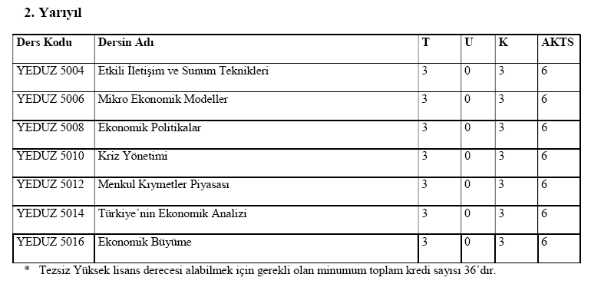
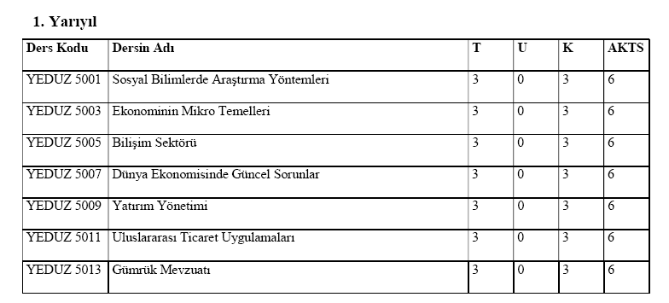

Slide 22
BÖLÜM PROJELERİ
ÜNİVERSİTE ÖĞRENCİLERİNİ EKONOMİK KALKINMAYA ETKİSİ: BİGA ÇAN VE YENİCE ÖRNEĞİ, Yükseköğretim Kurumları tarafından destekli bilimsel araştırma projesi.

Slide 23
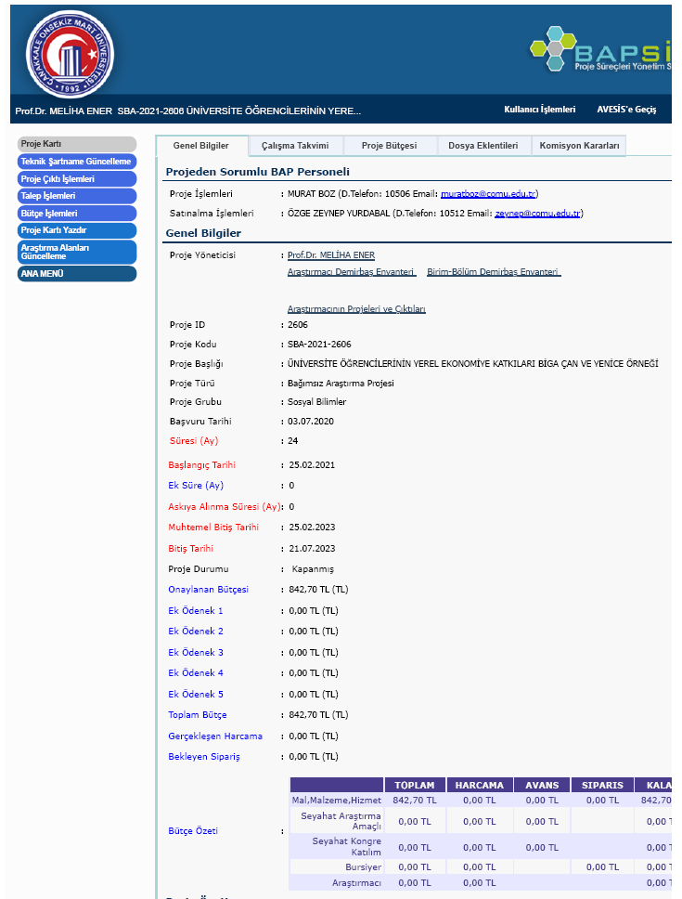
“ÜNİVERSİTE ÖĞRENCİLERİNİN YEREL EKONOMİYE KATKILARI: BİGA, ÇAN VE YENİCE ÖRNEĞİ” BAP Projesi 2023 yılında tamamlanmıştır.

Slide 24
KARİYER PLANLAMASI
İktisat bölümü olarak lisans düzeyinde son sınıf öğrencilerimize, Kariyer Planlaması dersi ile mezun olduktan sonra iş bulma konularında mülakat teknikleri ile ileri CV hazırlama konularında eğitim verilmektedir. Buna ek olarak rektörlüğümüz tarafından Öğrenci Yaşam, Kariyer ve Mezun İlişkileri Koordinatörlüğü ismi ile kurulan birimde, hem mezunlarımız ve mezuniyet aşamasına gelen öğrencilerimiz ile daha sağlıklı bir iletişim kurmak hem de mevcut öğrencilerimizin üniversite eğitimlerini ve burada geçirdikleri süreyi daha nitelikli hale getirmek amacıyla kendilerine destek olmak üzere çalışmalar yürütülmesi amaçlanmaktadır.

Slide 25
Sürekli İyileştirme
Üniversitemizin Kalite Güvencesi çalışmaları kapsamında bölümümüz gerekli görülen çalışmaları yerine getirmiştir. Bu bağlamda bölümümüzde, 2021- 2025 yılları arasını kapsayan stratejik plan hazırlanmış, bölümüze ait bir web sitesi kurulmuştur.
Bunun yanı sıra 2018, 2019, 2020, 2021 ve 2022 yıllarında KİDR (Kurum İçi Değerlendirme Raporu) raporları hazırlanmıştır. Bölümüzde program çıktılarının sağlanma düzeyini belirlemek amacıyla öğrenci ve mezunlar için anket çalışmaları yapılmıştır.
Bölüm olarak 6 kalite elçisi seçilmiştir. Kalite elçileri ile toplantı düzenlenerek bölüm kurulumuzda görüşülmek üzere öğrencilerimizin bölüm müfredatı (öğretim planı) ve diğer faaliyetler (öğrenci toplulukları vb.) hakkında görüş, talep ve önerilerini alınmıştır.
Bölüm mezunlarımız ile toplantılar düzenlenmiş ve düzenli olarak mezun bulaşması etkinliği yapma yönünde kararlar alınmıştır. Ayrıca bölümümüz, eğitim amaçlarını değerlendirmek ve güncellemek için aşağıdaki süreçleri uygulamaktadır;
3 yılda bir yapılan işveren/yönetici anketi,
3 yılda bir yapılan deneyimli mezun anketi,
3 yılda bir yapılan eğitim amaçlarının değerlendirilmesine ve güncellenmesine ilişkin Bölüm Özdeğerlendirme Komisyonunun da katıldığı Dış Danışma Kurulu toplantısı

Slide 26
Bölüm Derigisi

Slide 27
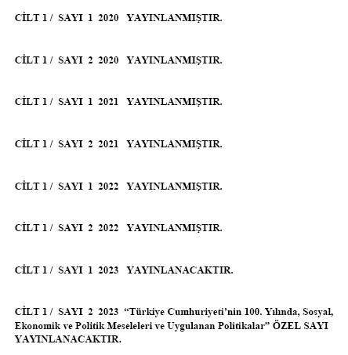

Slide 30
Bölüm Kitapları

Slide 31
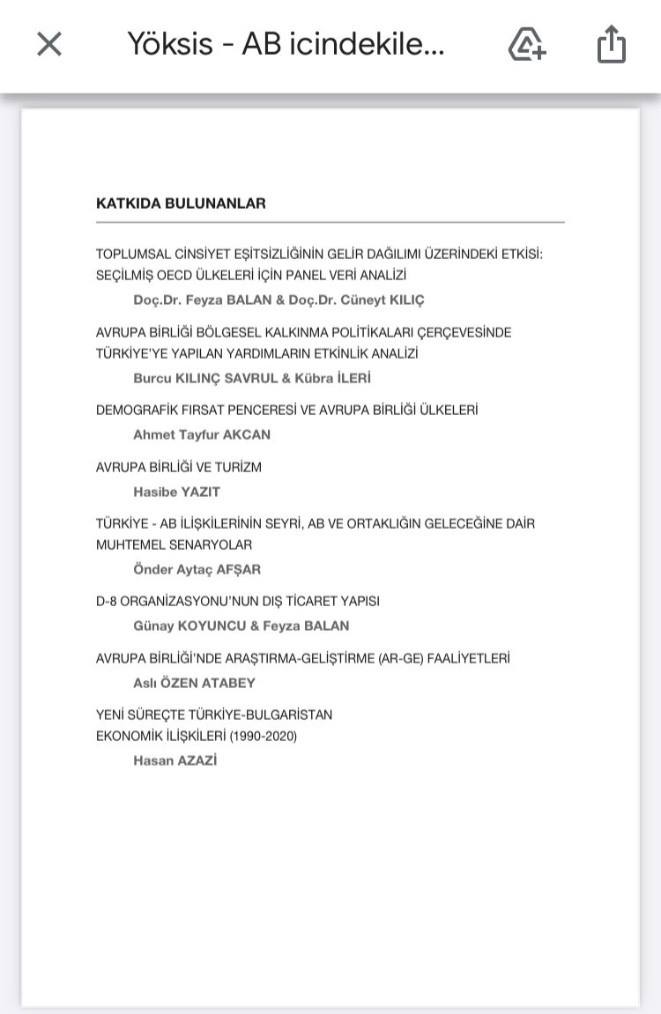

Slide 32
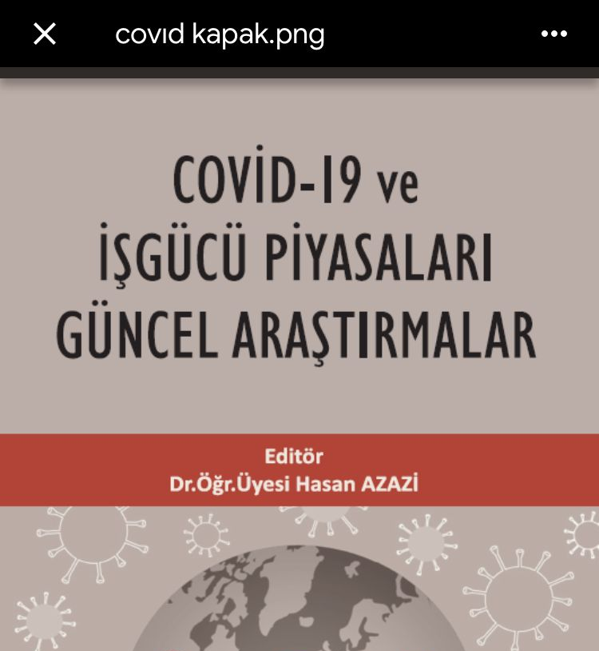
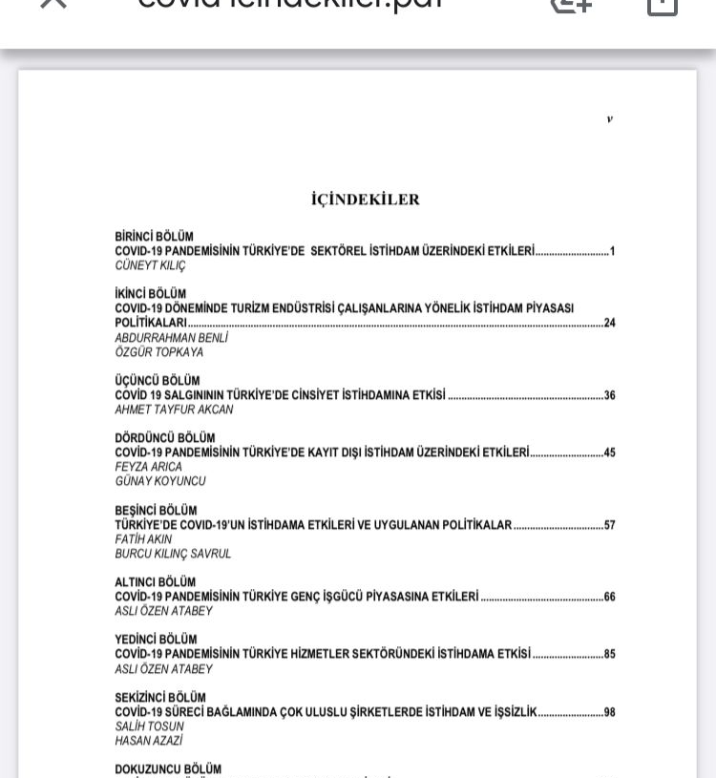

Slide 34
Paydaşlarımız ile İlişkilerimiz
Topluma Katkı

Slide 35
Dış paydaşlar:
Maliye Bakanlığı
Kaymakamlık
Şirketler
Gümrük ve Dış Ticaret Müdürlükleri
İl ve İlçe Tarım Müdürlükleri
Vergi Dairesi Başkanlığı
Yazılım ve Ar-Ge Müdürlükleri
Kariyer Günleri:
Cihan Engin PUSULUK:DOĞTAŞ Türkiye Ticari Pazarlama ve Perakende Geliştirme Müdürü
Ersin ALAYVAZ: AVEK Satış Şefi
Oğuzhan ÇAKIR: E mail Marketing Manager
İsmet YILDIZ: Koton Merchandise Planning Manager
Ahmet İlker ERDOĞAN: Dora Smart Süreç Otomasyon ve Yazılım Teknolojileri, Ar-Ge Müdürü
Serhat ÇELİKKAYA: Batı Anadolu Bölgesi Tarım Bankacılık Bölge Yöneticisi
Erdinç Dolu:Biga Kaymakamı
Gülçin Durmaz: Maliye Bakanlığı Gelir Uzman Yard
Bilge Yelkenci:Mali müşavir
Volkan Güler:Vergi Müfettişi
Fatih Demirtürk: Trakya Gümrük ve Dış ticaret Bölge Müdürlüğü

Slide 38
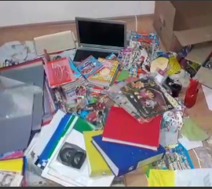
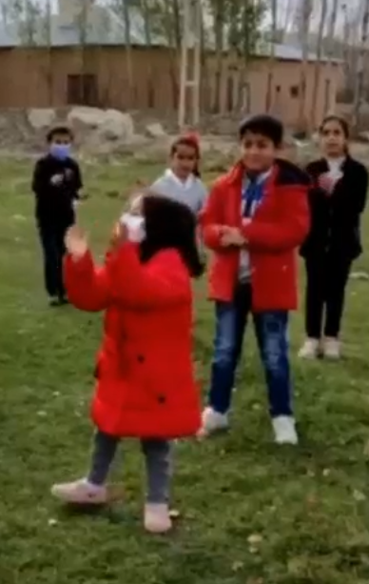
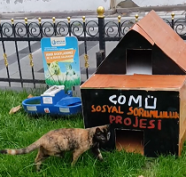
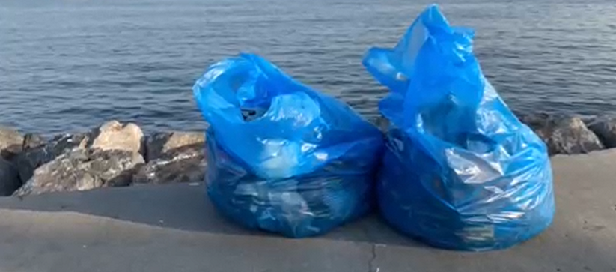
Gönüllülük Çalışmaları Ders Faaliyetleri

Slide 39
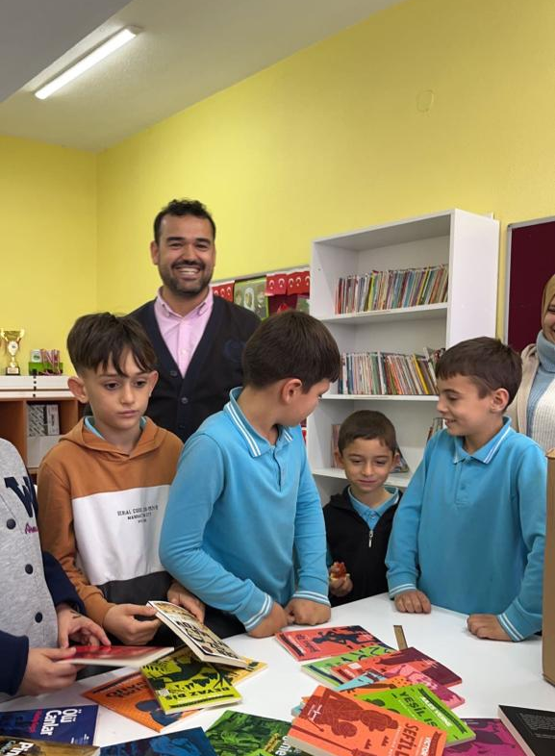
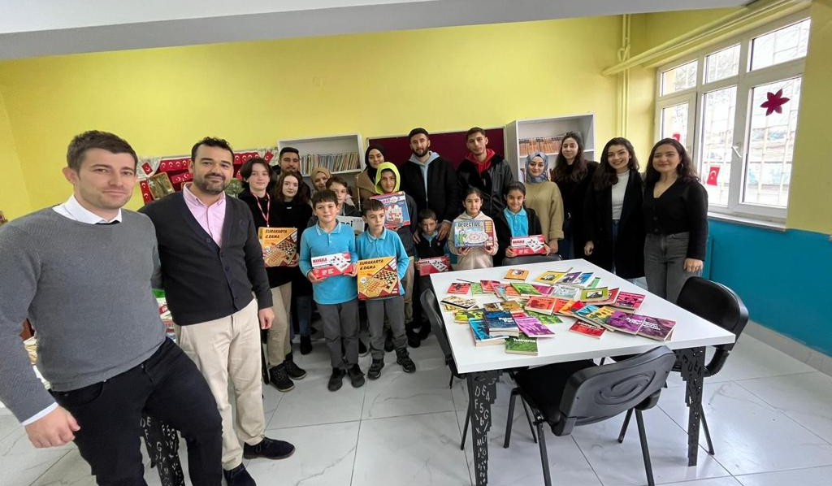
Gönüllülük Çalışmaları Ders Faaliyetleri

Slide 40
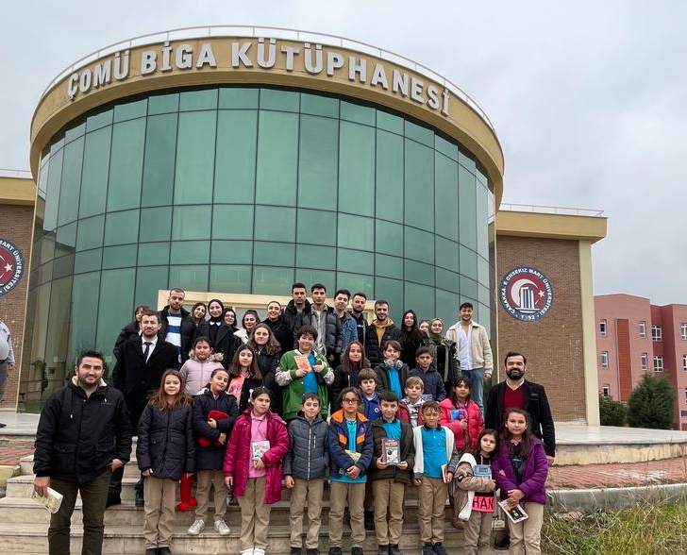
İlkokul öğrencilerini kütüphanemizle buluşturduk kitap okuma günleri düzenledi

Slide 41
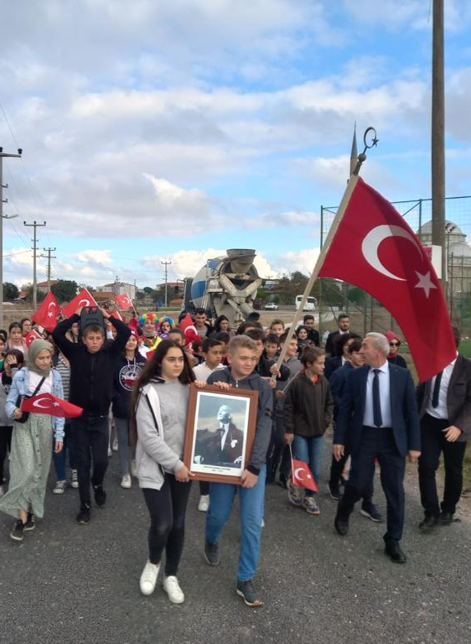
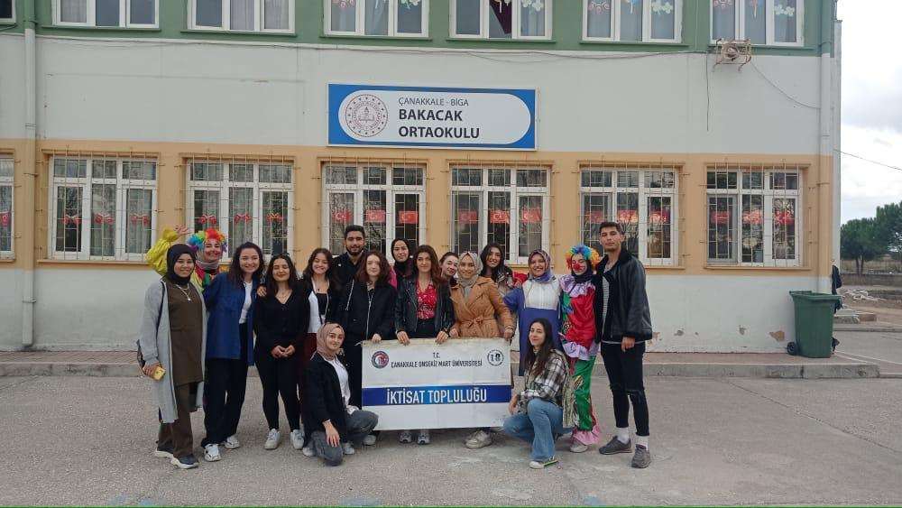
Öğrenciler ile Cumhuriyet Yürüyüşü 29 Ekim Etkinliği

Slide 42
Mezunlara Yönelik Telegram Grupları
ÇOMÜ İktisat Lisans Mezunları: 39 Katılımcı

Slide 43
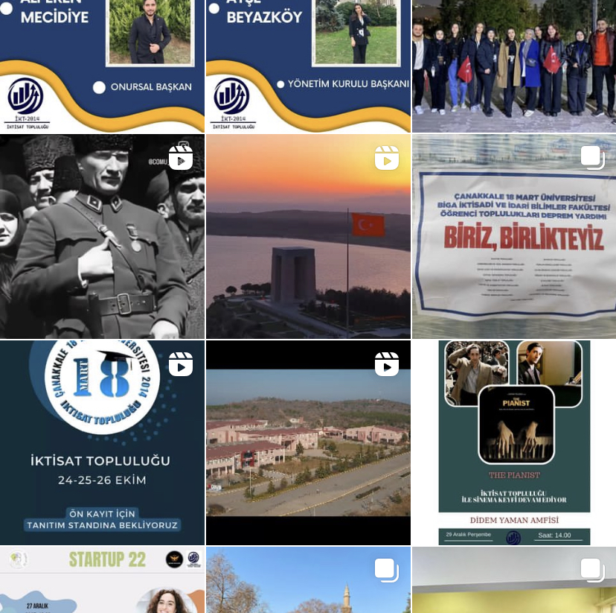
SOSYAL MEDYA HESAPLARI

